Slide 1
Литературное чтение, 2 класс, УМК «Перспектива»,
Тема урока: Л.Н.Толстой
«Отец и сыновья»,
«Старый дед и внучек»

Slide 2
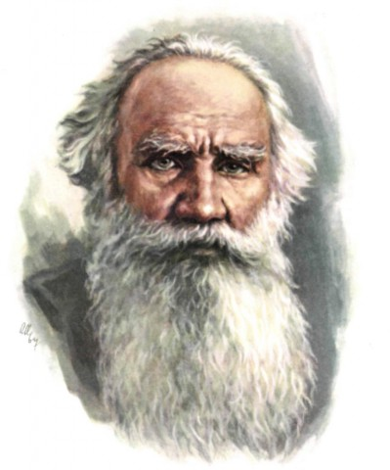
Лев Николаевич Толстой

Slide 3
Лев Николаевич Толстой (1828 – 1910) родился в родовой усадьбе графов Толстых - Ясной Поляне Тульской губернии. Он рано потерял своих родителей и был воспитан опекунами. Получив хорошее домашнее образование, Толстой поступает в Казанский университет, но учеба его тяготит, и он возвращается в Ясную Поляну, откуда вскоре уезжает служить на Кавказ. Именно там появляются его первые произведения.
Спросите любого взрослого человека – какие книги Льва Николаевича Толстого он знает, и каждый вам ответит – «Анна Каренина» и «Война и мир». Безусловно, именно они принесли ему всемирную известность. Но Лев Толстой писал не только взрослые произведения, был еще и Лев Толстой для детей.
По завещанию он был похоронен в Ясной Поляне, на холме, где в детстве маленький Лев искал «зеленую палочку», которая помогла бы сделать всех людей счастливыми.

Slide 4
Толстой умел разговаривать с детьми, знал множество сказок и историй. Его с удовольствием слушали как родные внуки, так и крестьянские дети. А рассказать он много о многом, ведь его собственные интересы были очень разносторонними.
В Ясной Поляне Лев Толстой открыл школу для крестьянских детей, сам преподавал в ней и решил написать учебную книжку для самых маленьких. Назвал он ее "Азбука", но это была скорее энциклопедия в четырех томах. Огромную работу проделал писатель, добиваясь, чтобы, как он сам говорил, все было "красиво, коротко, просто и, главное, ясно".

Slide 5
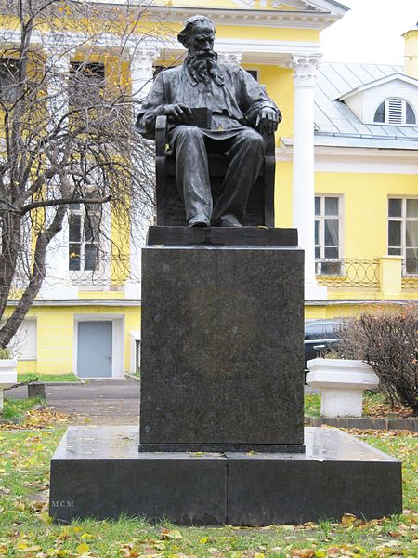
Памятник Л.Н.Толстому

Slide 6
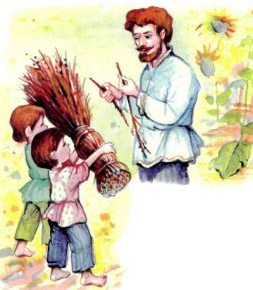
«Отец и сыновья» (басня)(с.74-прочитать,ответить на вопросы.)
Басня — стихотворное или прозаическое литературное произведение, нравоучительного, сатирического характера. В конце басни содержится краткое нравоучительное заключение — так называемая мораль. Действующими лицами обычно выступают животные, растения, вещи

Slide 7
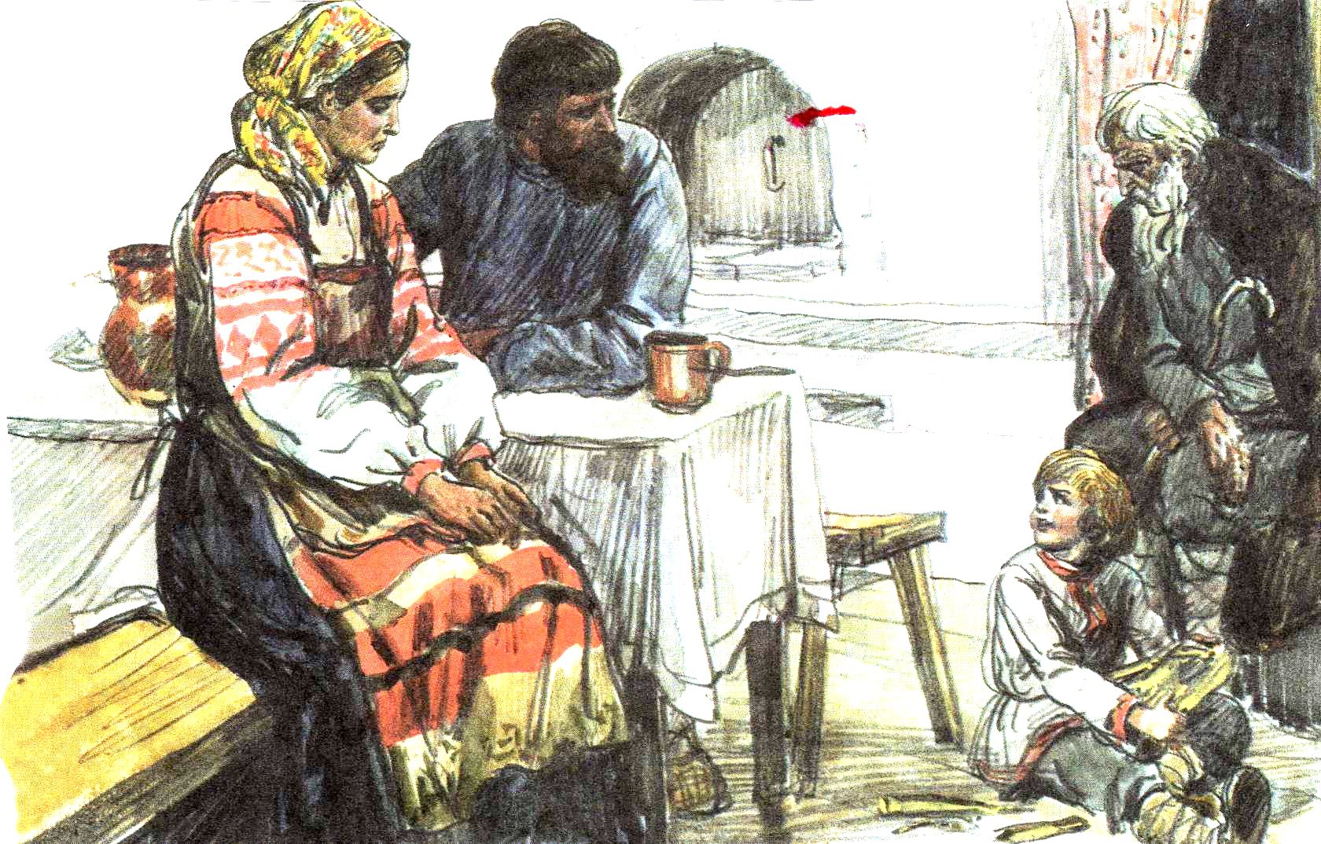
«Старый дед и внучек» (рассказ-прочитать с.80)
Рассказ – это литературное произведение повествовательного характера и малого объема. В основе рассказа лежит какое-то событие, происшествие, которое происходит за короткое время. Персонажей в рассказе обычно немного.
Работа с пословицами(Объясни как понимаешь смысл)
Работа со словарём.
Лоханка- круглая или продолговатая посуда для стирки белья, мытья посуды, сливания жидкости.
Веника не сломишь, а по прутику весь переломаешь.
Один за всех, все за одного.
Кто родителей почитает, тот вовек не погибает.

Slide 8
Научись выразительно читать!

